Slide 1
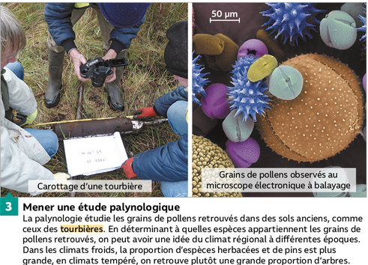
Groupe 2D : Les variations des espèces végétales

Slide 2
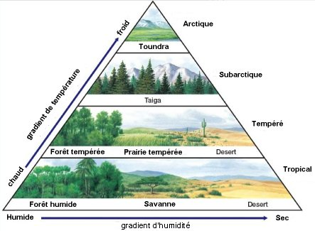
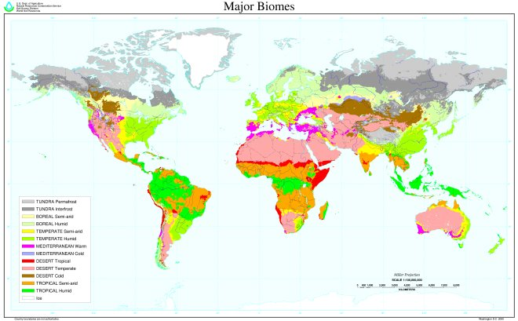
Climats et formations végétales dominantes

Slide 3
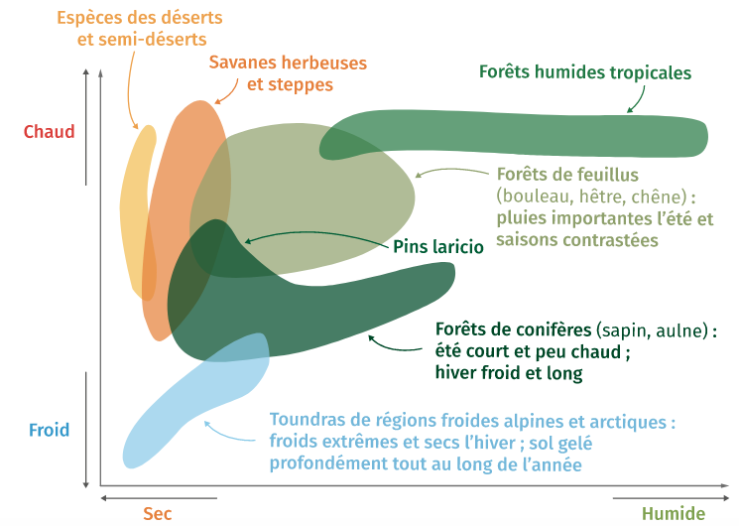
Végétation et climat : des outils et des archives climatiques

Slide 4
La palynologie

Slide 5
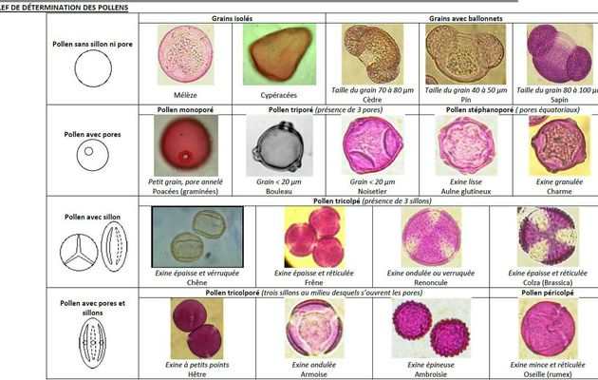

Slide 6
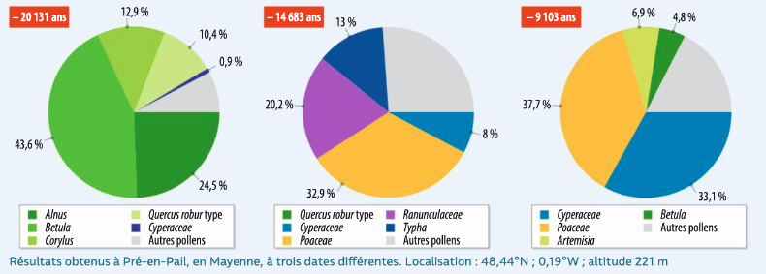
Résultats de palynologie en Mayenne à 3 dates différentes d’après le logiciel Paléobiomes
Source : Tle Enseignement scientifique Hachette 2020

Slide 7
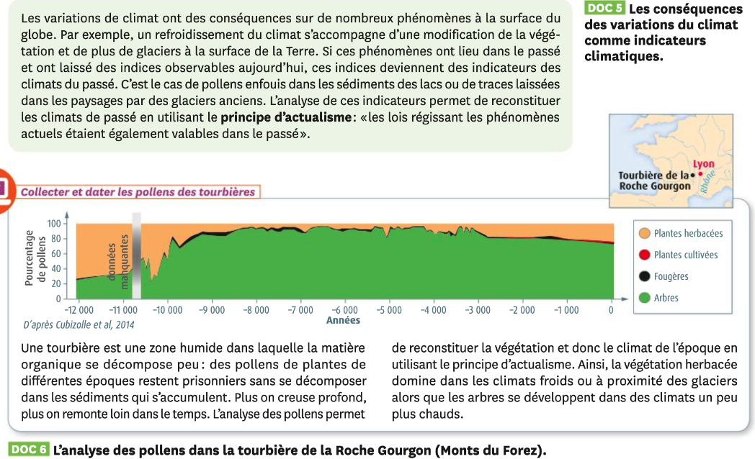

Slide 8
